Slide 1
Формирование и развитие антикоррупционного мировоззрения и поведения среди преподавателей и студентов в КАЗНМУ им. С.Д. Асфендиярова
Докладчик: Проф. Мустафина Ж.Г., Советник Ректора

Slide 2
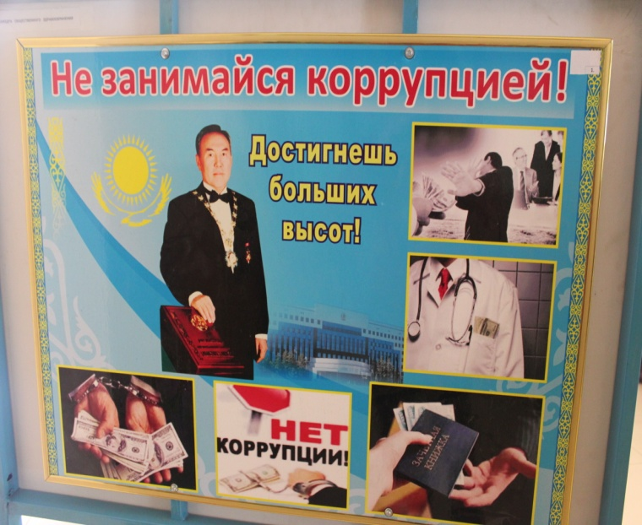
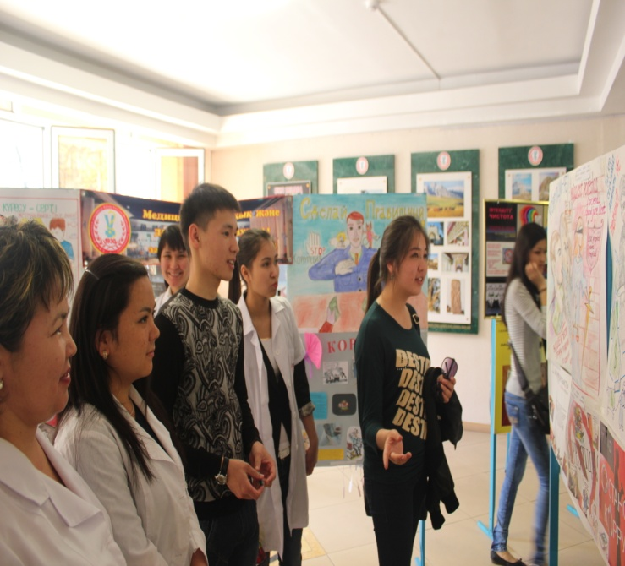
Казахстанская молодежь- это важнейший социально- демографический стратегический ресурс страны родившейся в период сложнейших исторических перемен,смены и девальвации общечеловеческих и национальных ценностных ориентаций и принципов общества. Молодежь составляет 30% населения страны и к 2020году треть государственных служащих –молодое поколение.

Slide 3
Воспитательный процесс - ведущее звено единой образовательной системы, интерактивного ,двустороннего творческого сотрудничества профессионального педагога и студента, ориентированного на социальную защиту студенчества.

Slide 4
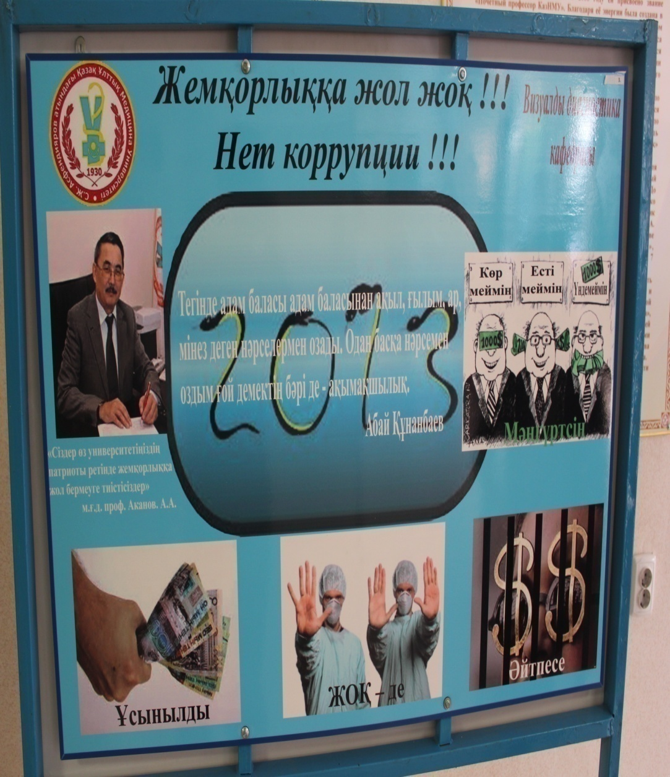
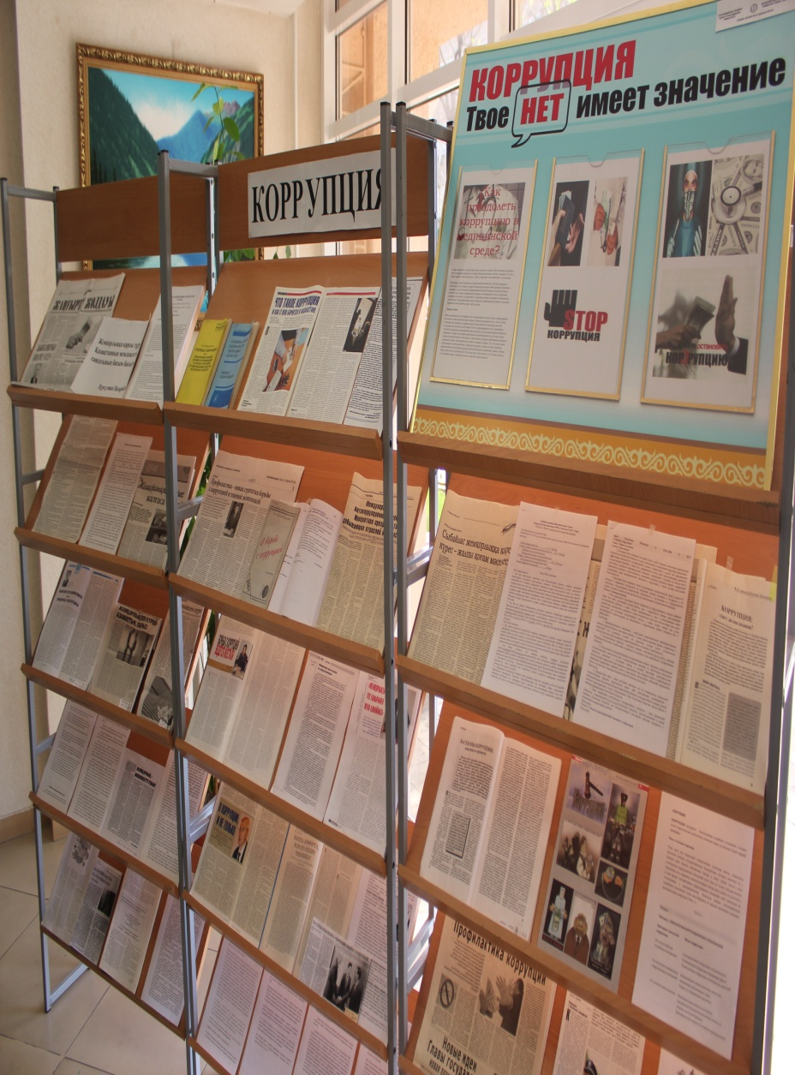

Slide 5
По международному рейтингу Казахстан в числе стран с высоким уровнем коррупции, равным 2.7 балла из 10 баллов в одном ряду с Ираном,Мозамбик , Гватемалой.

Slide 6
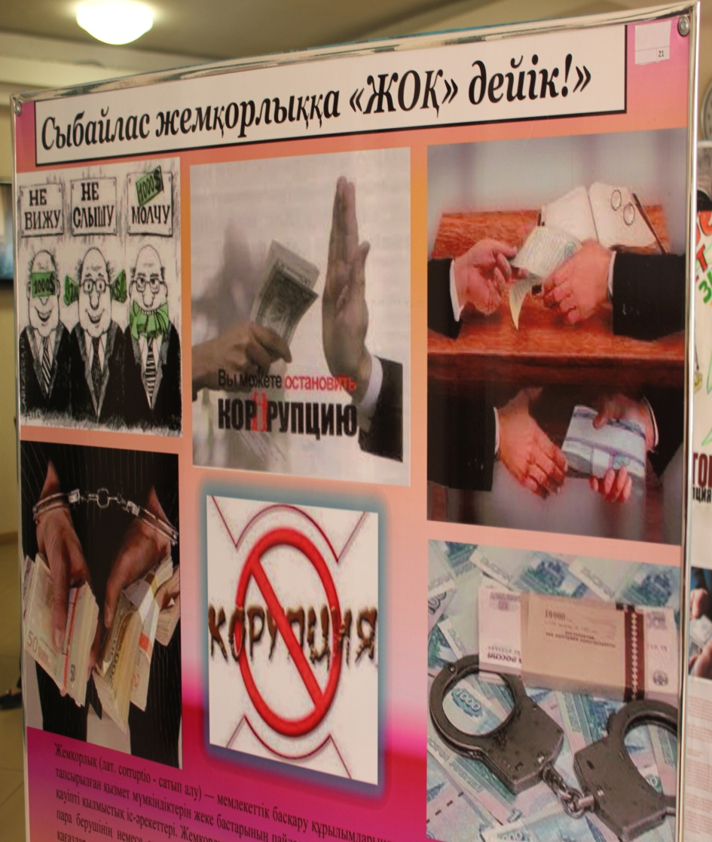
В прошлом году совершено 2000 преступлений. Среди «лидеров» работники правоохранительных органов,юстиции, таможни, акиматов, здравоохранения и образования.

Slide 7
Основные причины и факторы , благоприятствующие коррупции:
Нет общественного контроля
Слабость судебной и административной системы
Безнаказанность и круговая порука
Низкий морально-этический уровень служащих
Низкая зарплата
Подбор и расстановка случайных и некомпетентных кадров, включая высокие инстанции
Гражданская пассивность и инертность общества
Равнодушие к происходящему
Отсутствие веры или неуверенность в борьбе с коррупцией.

Slide 8
Дан решительный единодушный отпор профессорско-преподавательским коллективом при горячей поддержке и участия общественных студенческих организаций клеветнической, неаргументированной информации в СМИ « лидерстве и 96% коррумпированности КАЗНМУ им. С.Д. Асфендиярова как неудавшейся попытке дискредитировать и подорвать в обществе высокий имидж университета.

Slide 9
Университет, руководствуясь международным опытом борьбы с коррупцией и нормативно-директивными документами разработал и активно внедряет Антикоррупционную Политику, Программу с конкретным комплексным Планом внедрения в структурных подразделениях.

Slide 10
Программа ставит целью оптимизацию антикоррупционной Политики в КАЗНМУ им. С Асфендиярова по уменьшению коррупционных правонарушений.

Slide 11
Всего по Плану реализации антикоррупционной Программы выполнено свыше 100 плановых заданий (конференции,пресс -конференции, выступления в СМИ, на сайте, дебаты- турниры, круглые столы, кураторские часы, презентации,анкетирования, демонстрация и изготовление видеороликов, иллюстративные плакаты, стенды,тематические буклеты, студенческие сценические миниатюры),проводимые в группах, на кафедрах и факультетах.
Данные анкетирования показали:Большинство студентов отрицательно относятся к коррупции в университете (64%) , никогда не прибегали к взяточничеству (71-79%).
Университет проводит мероприятия по борьбе с коррупцией ( 88%) .
Уголовную ответственность, увольнение , отчисление из университета и создания нетерпимости и непринятия коррупции поддерживают большинство (68%).
Инициаторы взяточничества более в половине случаев студенты ( 62%) и нередко …преподаватели ( 30%).
Взяточничество на экзаменах и зачетах , пропусках (26%), рубежный контроль (21%), допуск к сессии(10%) .
Причины коррупции плохая успеваемость (67%) , пропуски (21%) и нередко преподаватели (4.4.-11%.). Коррупция за высокий кафедральный балл, тесты с готовыми правильными ответами (29%) и второй устный экзамен (19%).
Коррупция, связанная с дефицитом мест в общежитии при распределении мест(50%), при участии комендантов( 11%).
Независимые эксперты ОФ «Трансперенси Казахстан» также отмечают незначительный уровень коррупции в университете и подавляющее большинство преподавателей и студентов негативно и осуждающе относятся к коррупции в университете.

Slide 13
Благодарю за внимание!

